Slide 1


類神經網路期中報告
M10515066 林廣柏、M10515053 陳品陵、M10515082 李允斌

Slide 2
Method
前處理資料
預測資料

Slide 3
Method
前處理資料
預測資料
date | hour | pressure | sea_pressure | wind_direction | wind_speed | temperature | rel_humidity | precipitation
2016/7/1 | 0 | 1000.4 | 1005.3 | 225 | 2.1 | 26.4 | 94 | 0
2016/7/1 | 3 | 1000.5 | 1005.3 | 187 | 2.7 | 29 | 76 | 0
2016/7/1 | 6 | 998.9 | 1003.7 | 212 | 2.9 | 31.7 | 67 | 0
2016/7/1 | 9 | 998.7 | 1003.5 | 244 | 2.7 | 31.6 | 59 | 0
2016/7/1 | 12 | 999.7 | 1004.5 | 222 | 1.3 | 29.9 | 68 | 0
2016/7/1 | 15 | 1000 | 1004.8 | 102 | 1.6 | 27.8 | 82 | 0
2016/7/1 | 18 | 998.8 | 1003.6 | 202 | 1.9 | 26 | 89 | 0
… | … | … | … | … | … | … | … | …
進行正規化 (L2 norm)
sklearn.preprocessing.normalize
Notes:
天氣的部分去進行正規化

Slide 4
Method
前處理資料
預測資料
Monday | Tuesday | Wednesday | Thursday | Friday | Saturday | Sunday
1 | 0 | 0 | 0 | 0 | 0 | 0
0 | 1 | 0 | 0 | 0 | 0 | 0
0 | 0 | 1 | 0 | 0 | 0 | 0
0 | 0 | 0 | 1 | 0 | 0 | 0
0 | 0 | 0 | 0 | 1 | 0 | 0
0 | 0 | 0 | 0 | 0 | 1 | 0
0 | 0 | 0 | 0 | 0 | 0 | 1
one-hot encoding
Notes:
使用one-hot encoding的方式去表示星期

Slide 5
Method
前處理資料
預測資料
A | B | C |  | 1 | 2 | 3
1 | 0 | 0 |  | 0 | 1 | 0 | A – 2
1 | 0 | 0 |  | 0 | 0 | 1 | A – 3
0 | 1 | 0 |  | 1 | 0 | 0 | B – 1
0 | 1 | 0 |  | 0 | 0 | 1 | B – 3
0 | 0 | 1 |  | 1 | 0 | 0 | C – 1
0 | 0 | 1 |  | 0 | 0 | 1 | C – 3
one-hot encoding
Notes:
使用one-hot encoding的方式去表示intersection_id及tollgate_id

Slide 6



Method
前處理資料
預測資料
Delete Outlier
Notes:
之後去看個別資料發現到一些 Outlier，例如整體avg_travel_time平均為1百多，但有1%左右的資料會大的異常，所以經由觀察資料後決定將300以上的資料全部去除。
或者有些是空值，也一併去除。

Slide 7
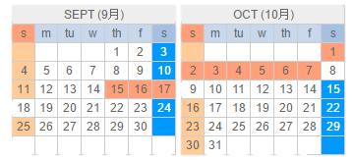

Method
前處理資料
預測資料
中國假期：http://holidays-calendar.net/2016/calendar_zh_tw/china_zh_tw.html
Notes:
最後參考大陸的放假時間去將那些時段的DATA拿掉，因為要預測的區段為非節慶時段

Slide 8
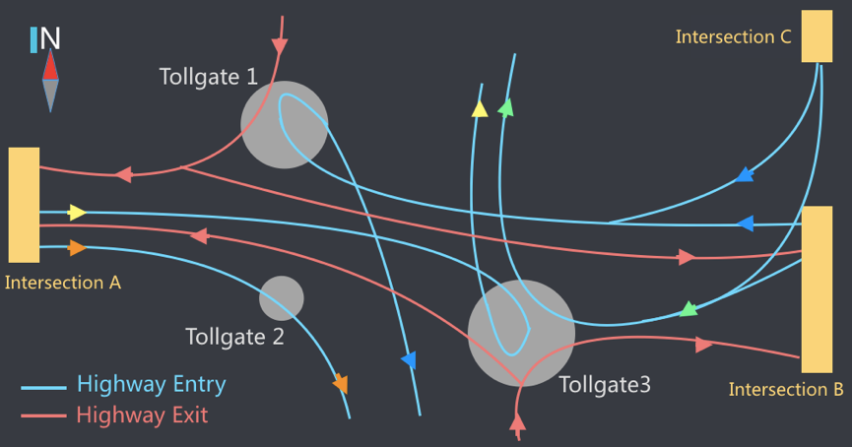
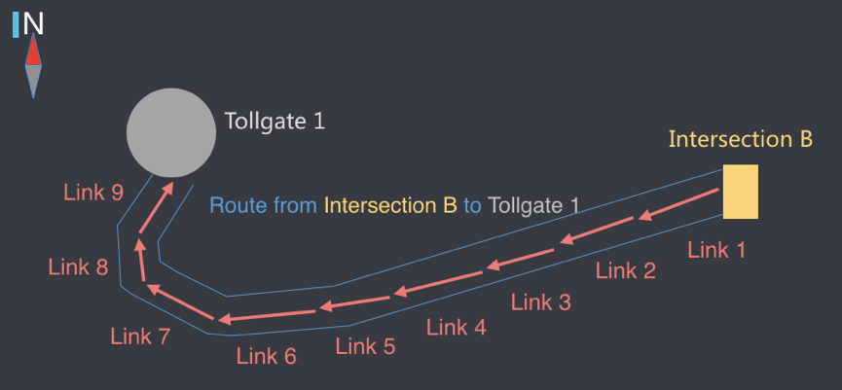
Method
前處理資料
預測資料
(B, 1) : 105, 100, 111, 103, 116, 101, 121, 106, 113
(C, 1) : 115, 102, 109, 104, 112, 111, 103, 116, 101, 121, 106, 113

Slide 9
Method
前處理資料
預測資料
Intersection_tollgate | Travel Time
(B, 1) | 79.76
Road_section | Travel Time
3 | 8.11
4 | 7.07
5 | 64.03

Slide 10
Method
前處理資料
預測資料
from sklearn.neural_network import MLPRegressor
#mlp = MLPRegressor()
mlp = MLPRegressor(hidden_layer_sizes=(40,30,20),batch_size = 300,
max_iter = 100000,random_state=random.randrange(0,44))
mlp.fit(X_train, y_train)
y_pred = mlp.predict(X_test)

Slide 11
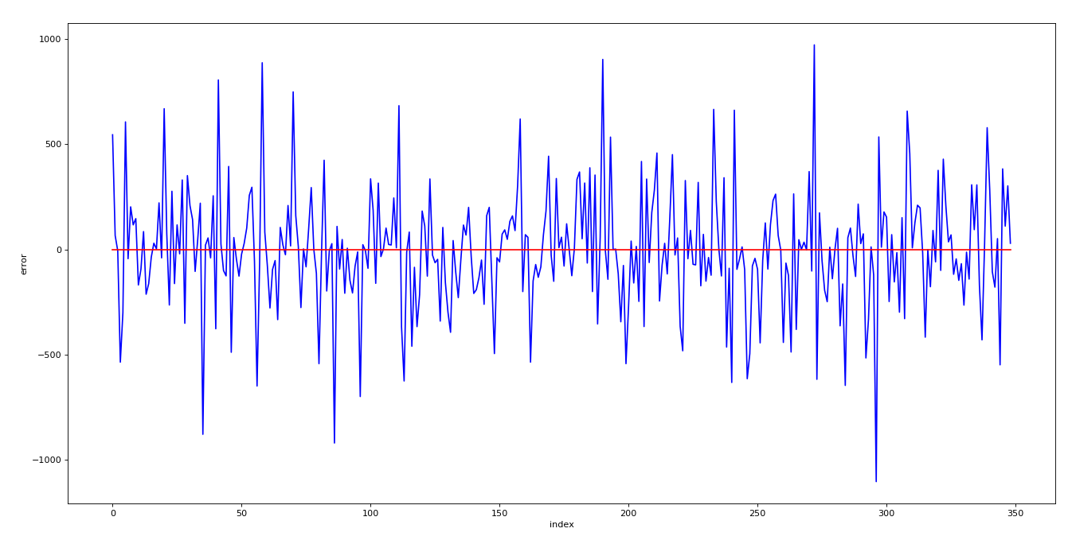
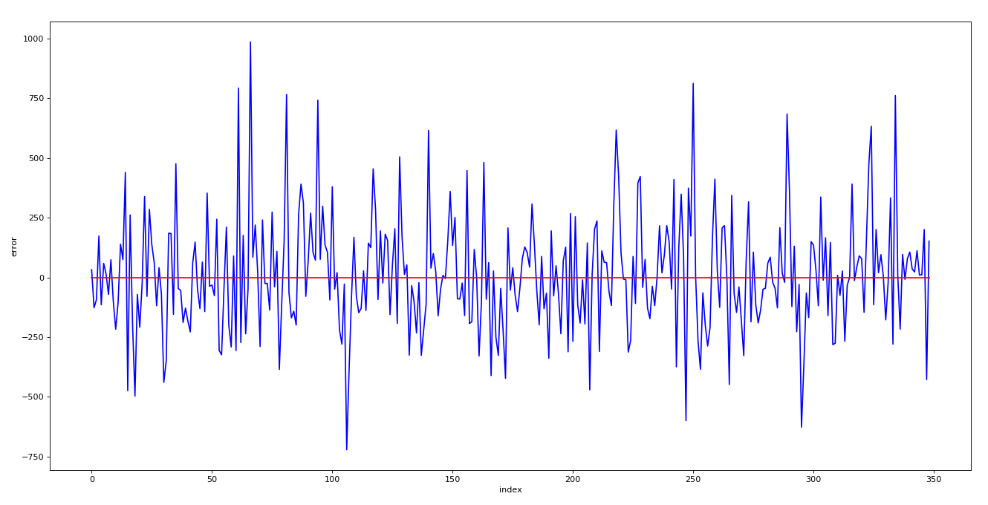
Method
前處理資料
預測資料
參數最佳化：
10-fold cross validation
Notes:
尚未最佳化參數時誤差較大，使用10-flod cross validation來協助我們進行參數最佳化，最佳化後有將誤差變小

Slide 12
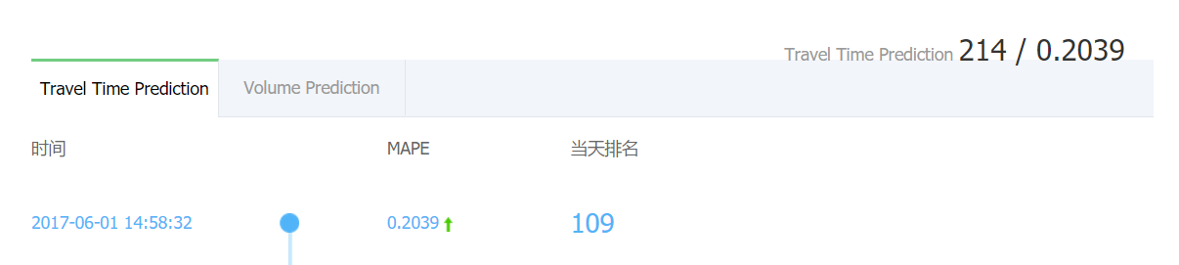
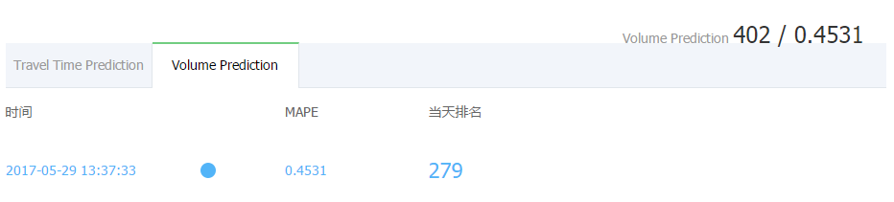
Rank
Task_1：0.2039 名次：214
Task_2：0.4531 名次：402

Slide 13
Discussion
Normalization
Other Models

